Slide 1
Habilidades sociales
Leydi natalia romero rueda
Ciclo v-3
INSTITUCION EDUCACTIVA MIGUEL DE CERVANTES DE SAAVEDRA

Slide 2
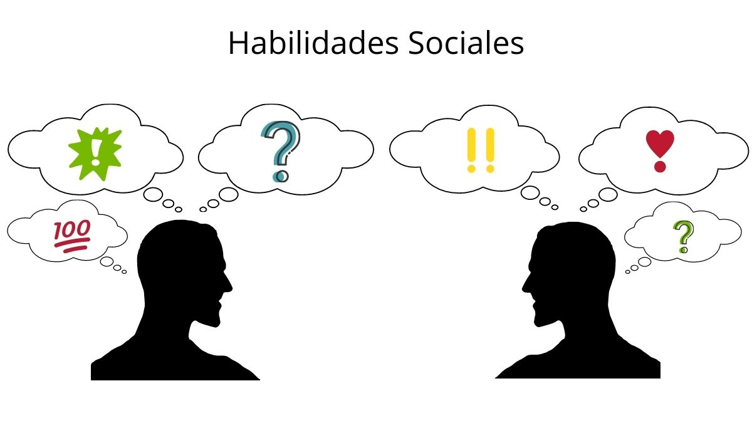
Que son las habilidades sociales?
son el conjunto de estrategias de conducta y las capacidades para aplicar dichas conductas que nos ayudan a resolver una situación social de manera efectiva, es decir, aceptable para el propio sujeto y para el contexto social en el que está

Slide 3
Tipos de habilidades básicas
Escuchar
Iniciar una conversación
Formular una pregunta.
Dar las gracias.
Presentarse.
Presentar a otras personas.
Realizar un cumplido.

Slide 4
Habilidades sociales complejas:
Empatia
Inteligencia emocional
Capacidad de comunicars sentimientos y emociones
Negociacion
Capacidad para disculparse

Slide 5
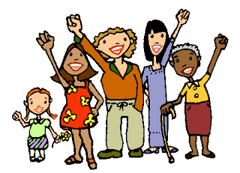
Para que nos sirve las habilidades?
el conjunto de conductas que nos permiten relacionarnos con los demás de manera satisfactoria, por lo que son imprescindibles en cualquier ambiente que nos podamos encontrar (en familia, en el trabajo, en la calle, etc.).

Slide 6
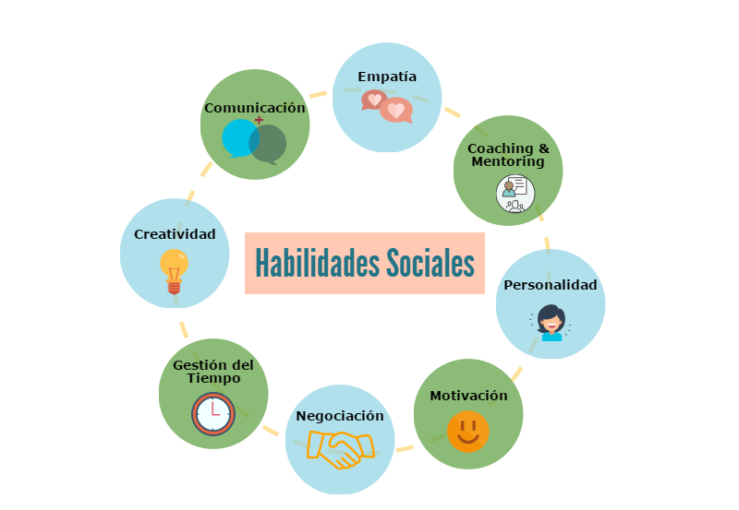

Slide 7
GRACIAS POR SU ATENCION

